Slide 1
#Skype4B Cloud PBX
Peter Frank Diaz Rosales
Notes:
This slide is mandatory. Please do not remove.

Slide 2
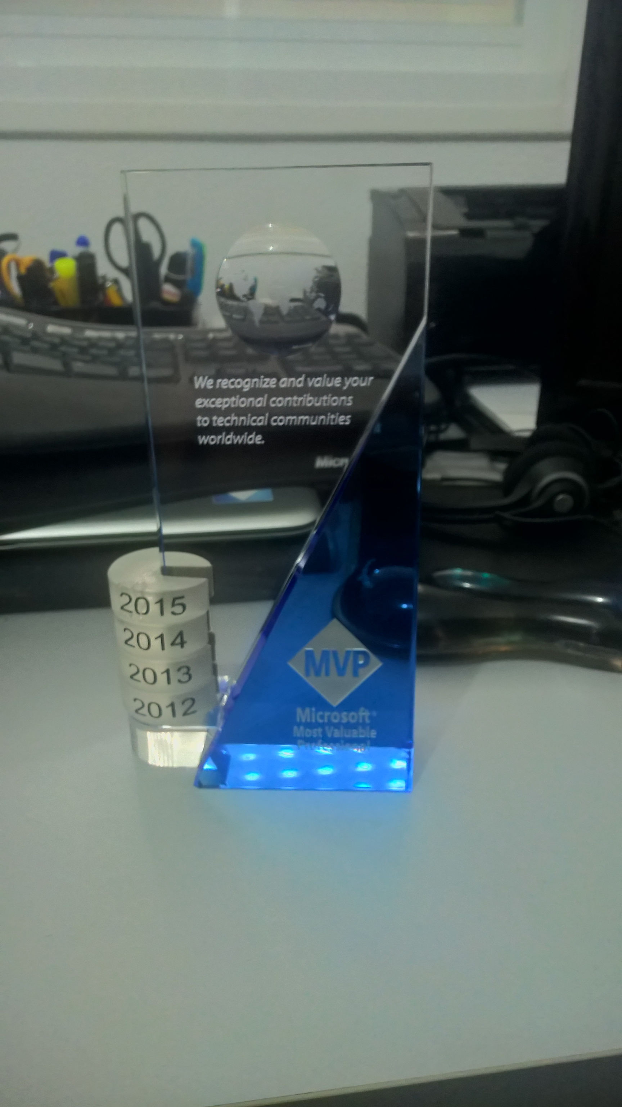
Peter Frank Diaz Rosales
MVP-MCT-MCSE Communication
Peter Diaz
www.ucenespanol.com
@peterdiaz33
Presales and Team Leader Security and Unified Communications

Slide 3
Skype For Business Cloud PBX
Microsoft Unified Communications

Slide 4
Agenda
Historia de las Comunicaciones en Microsoft
¿ Qué es Cloud PBX?
¿Qué es el Plan E5 de Office 365?
¿Qué características tiene el Plan E5 de Office 365?
Voz híbrida con Cloud PBX
Demo
Preguntas y respuestas.

Slide 5
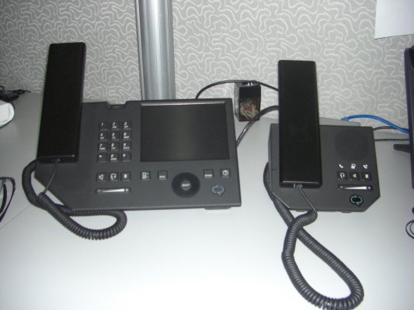
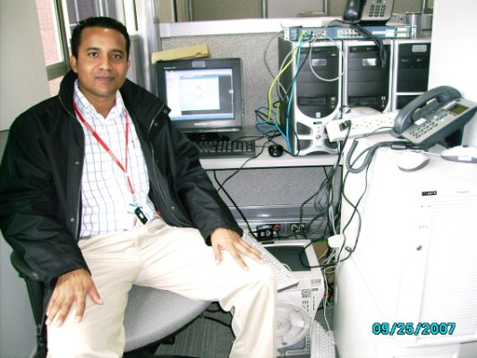
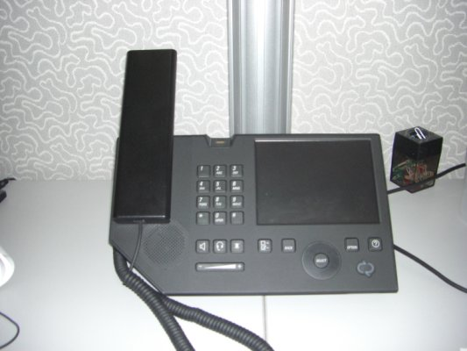
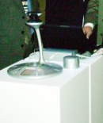







Historia de las Comunicaciones en Microsoft

Slide 6
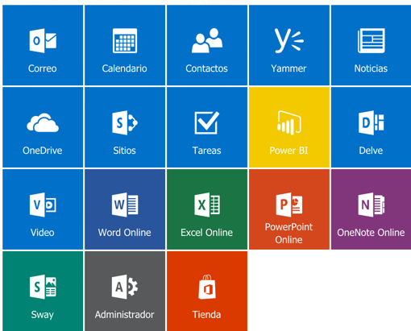
¿Qué es el Plan E5 de Office 365? Es la evolución del Plan E4 empresarial de Office 365, pero con la introducción de Skype for Business y Cloud PBX, también destacar la presencia de toda la suite de productividad y colaboración de Microsoft.

Slide 7
¿Qué características tiene el Plan E5 de Office 365? Office 365 con el Plan E5 Cloud PBX permite en esta fase el Bridge de Conferencia. Este servicio permite que cualquier participante de una reunión pueda unirse desde un teléfono fijo o móvil. En este sentido Microsoft ha habilitado el Bridge de Conferencia en varios países a nivel mundial lo que facilita la conexión, desde cualquier parte del mundo que se encuentren nuestros clientes, proveedores o socios de negocios. Microsoft tiene como plan ampliar el servicios de Cloud PBX a las siguientes características: - Provisión de números telefónicos locales país e internacionales - IVR en la nube - Servicio de mensajería de voz UM de Exchange - Call Park - Grupos de Respuestas - Servicios de emergencias según el país - Tarifas planas para los servicios de telefonía.

Slide 8

Voz Hibrida con Cloud PBX
PSTN GW
Front-End
Edge
SfB Online Infrastructure
Active Directory
AAD Sync
PSTN
AD FS (optional)
AD FS Proxy
(optional)
Internet
John SfB Online

Slide 9
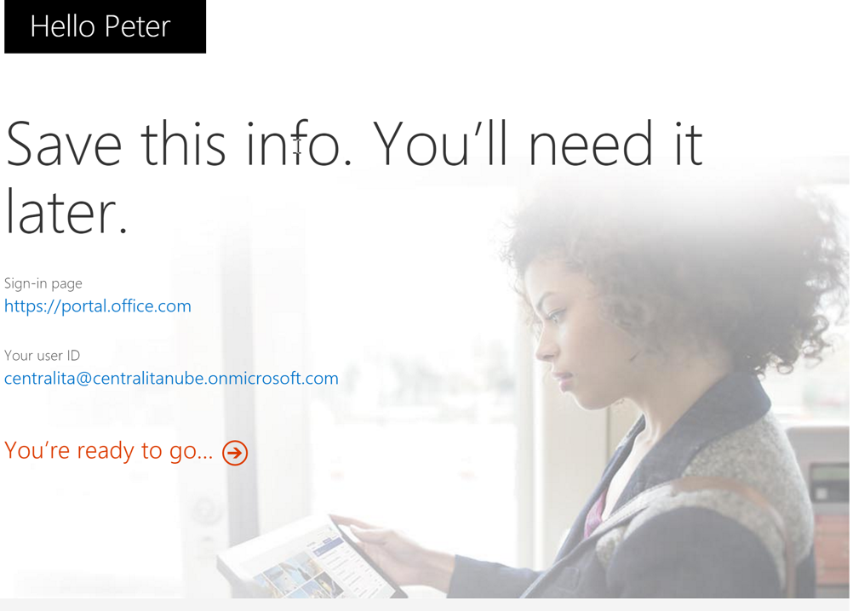
Demo

Slide 10
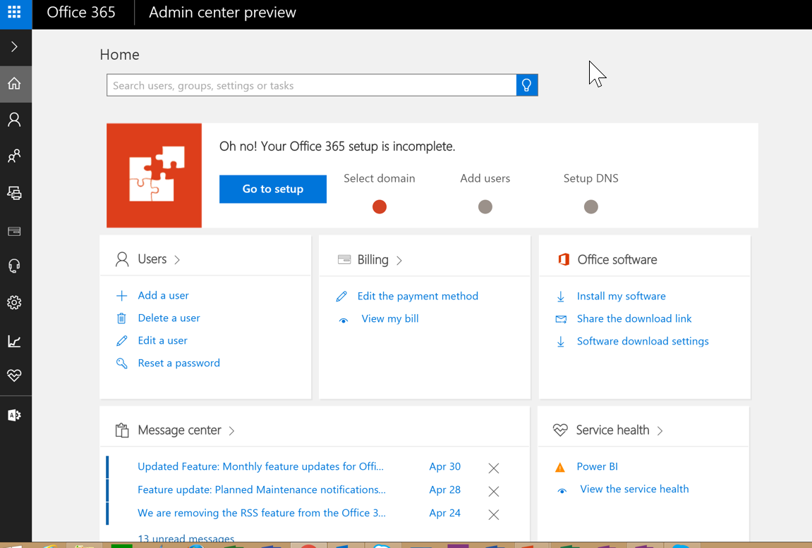
Preguntas y Respuestas

Slide 11
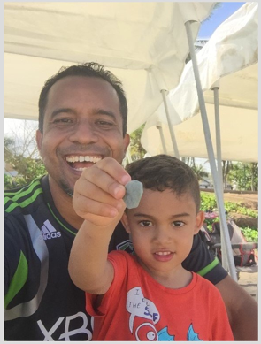
Gracias!!

Slide 12
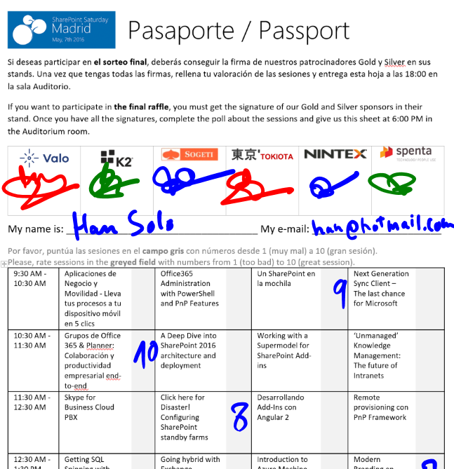
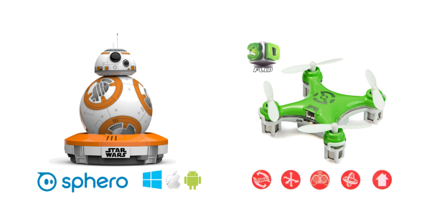
Raffle
Please, fill your SPS Madrid passport if you want to participate.
You must get signature from sponsors and complete the poll.
Give us the passport at 6:00 PM in the Auditorium room.
You can win one Sphero BB-8 or a mini drone:

Slide 13
Notes:
This slide is mandatory. Please do not remove and try to use it during Q&A at the end of your session. Thank you!

